Slide 1
Hugh Lofting
,,Doktor Dolittle i jego zwierzęta”

Slide 2
Bohaterowie książki:
Bohater główny : doktor Jan Dolittle
Postacie drugoplanowe :
-małpka Czi-czi
-papuga Polinezja
-świnka Geb-geb
-kaczka Dab-dab
-książe Bumpo
-koń w okularach

Slide 3
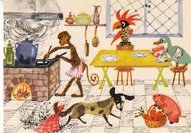

Slide 4
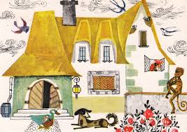

Slide 5
Książka pt:,, Doktor Dolittle i jego zwierzęta ” , opowiada o przygodach doktora Jana Dolittle , który rozumiał mowę zwierząt .Dzięki temu mógł ich leczyć z najróżniejszych przypadłości .
Najbardziej zaprzyjaźnił się z małpką Czi -czi, świnką Geb-geb, kaczką Dab-dab i papugą Polinezją.Razem z nimi przeżył wiele niezwykłych przygód.

Slide 6
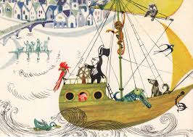

Slide 7
Bardzo polecam książkę ,,Doktor Dolittle i jego zwierzęta ”. Jest to książka dla każdego bez względu na wiek.

Slide 8
Wynik testu ze znajomości lektury 19/19

